Slide 1

Gradient Descent

Slide 2



Konsten att lära
Idag ska vi lära oss något helt fantastiskt, nämligen om Gradient Descent – vilket är grunden till precis all modern AI-utveckling.
När ni bemästrat förståelse för detta så kommer ni sen kunna förstå precis hur modern AI tränas upp, och lär sig av data!

Slide 3

Konsten att lära
I grunden är det en väldigt enkel idé. Det är nästan löjligt hur enkelt det är. Det funkar likväl på små, simpla system såsom enorma, komplexa modeler såsom ex. feta neurala nätverk & large language models.

Slide 4
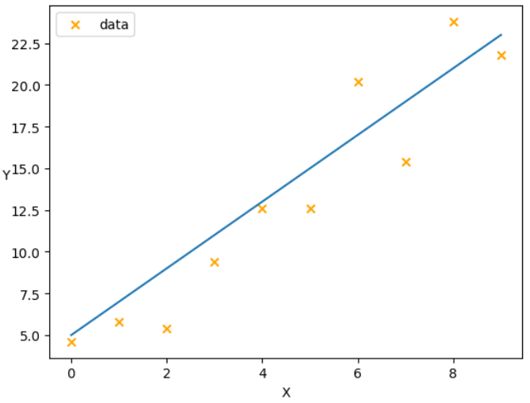

Konsten att lära
Tidigare lärde vi oss om Mean Absolute Error (MAE) loss
L = $\frac{1}{m} \sum_{i=1}^{m}{\text{|}y_{true}\left(x\right){− y}_{pred}\left(x\right)}|$
MAE räknar ut medelfelet mellan våra prediktions, och datan som vi försöker modellera – that’s it!
Inte mer komplicerat än så.

Slide 5
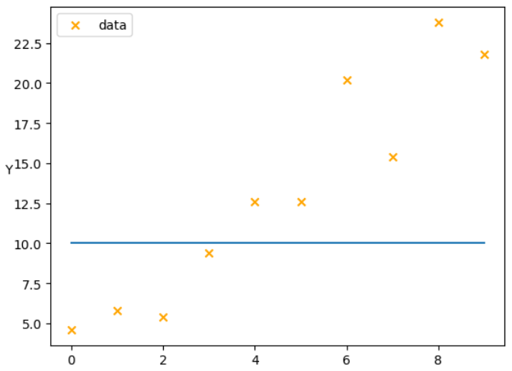
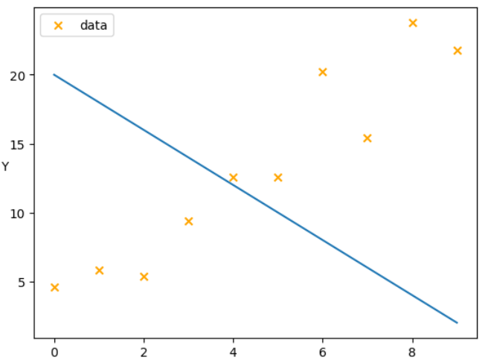
Loss functions
regression
Vi såg också att med rätt värden på parametrarna
a & b i h(x) = ax+b, så minskar vår loss L (vår loss) → modellen passer datan bättre
h(x) = 0*x + 10
h(x) = 2*x + 5
h(x) = -2*x + 20
L = 6.11
L = 2.04
L = 10.71
Vi eftersöker alltså en metod som automatiskt hittar de parametrar som minimerar L
Detta är exakt vad vi gör med Gradient Descent

Slide 6
Konsten att lära
För att skapa en bra förståelse för Gradient Descent (att hitta optimala parametrar) behöver vi blanda in lite derivator – men jag vill understryka att ni absolut inte själva kommer behöva derivera någonting.
När ni själva sen utvecklar deep learning modeller så kommer allt det här ske automatiskt – via ramverken ni använder.
Dock förväntar jag mig att ni förstår the big-picture! Det är viktigt, och krävs för att ni ska bli effektiva.

Slide 7
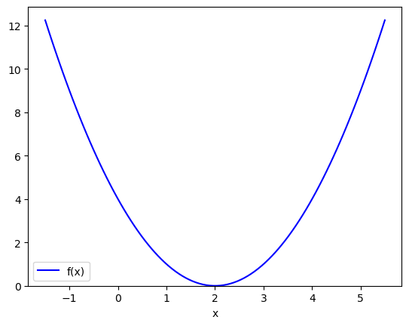

Konsten att lära
minimum av en funktion
Problem:
Hur hittar vi minsta värde (minimum) av följande funktion?
$$f\left(x\right)=x^{2}−4x+4$$
Vi ser ju uppenbarligen från grafen att x = 2 ger funktionens minsta värde 0.
Vi kan också bevisa detta genom att direkt stoppa in x = 2 i funktionen.
$$f\left(2\right)=2^{2}−4⋅2+4=4−8+4=0$$

Slide 8
Konsten att lära
minimum av en funktion
Men anta nu att vi inte kan se direkt ur grafen vad minsta värdet är! Hur gör vi då, finns det ett mer systematiskt sätt?!
Jo, det finns det.
Men vi behöver först funktionens derivata.

Slide 9


Konsten att lära
derivator
Om vi minns våra deriveringsregler inser vi enkelt att derivatan, med avseende på x, är
$$f\left(x\right)=x^{2}−4x+4$$
$$f_{x}^{′}\left(x\right)=2x−4$$
Derivatan av f(x) med avseende på variabeln x

Slide 10


Konsten att lära
derivator
Kom nu ihåg att derivatan till en funktion beskriver förändringstakten/lutningen för den funktionen!
Dvs, hur mycket y-värdet ändras, för varje steg i x.
Exempel:
Vi har
Derivatans värde i punkten x=3 är därför
Dvs, funktionen f(x) ökar (minskar) med ~2 för varje steg vi tar frammåt (bakåt) i x-led!
lutningen vid x = 3
$$f_{x}^{′}\left(x\right)=2x−4$$
$$f_{x}^{′}\left(3\right)=2⋅3−4=6 −4=2$$

Slide 11
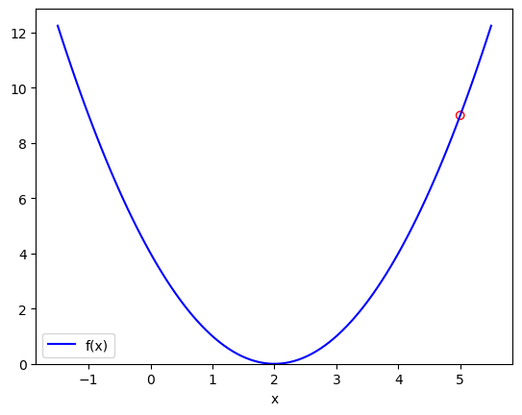

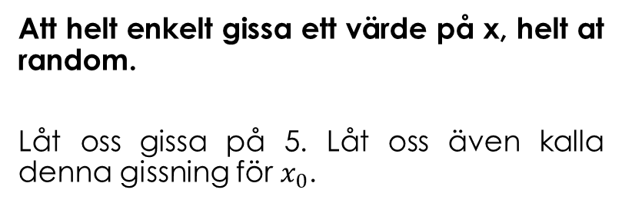


Konsten att lära
gradient descent
Nu när vi har vår funktion och dess derivata:
Kan vi gå vidare till nästa steg vilket är…
$$f\left(x\right)=x^{2}−20x+100$$
$$f_{x}^{′}\left(x\right)=2x−20$$
Att helt enkelt gissa ett värde på x, helt at random.
Låt oss gissa på 5. Låt oss även kalla denna gissning för $x_{0}$.
$$x_{0}$$

Slide 12



Konsten att lära
gradient descent
Sammanfattningsvis har vi hitills
1. Vår funktion
2. Dess derivata
3. Vår startgissning
$$f\left(x\right)=x^{2}−4x+4$$
$$f_{x}^{′}\left(x\right)=2x−4$$
$x_{0}$ = 5
Det här allt vi behöver för att utföra ett steg av Gradient Descent!
$$x_{0}$$

Slide 13
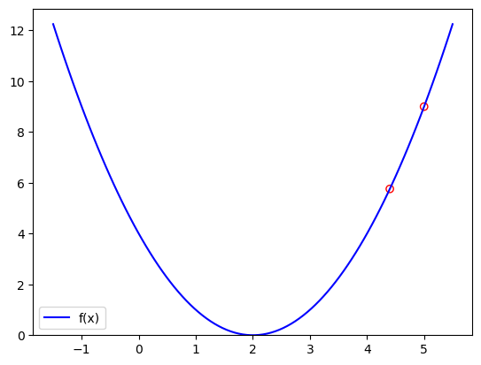


Konsten att lära
gradient descent
Gradient Descent är enkelt & så här går det till:
Vi modifierar vår gissning av x, genom att backa lite grann I derivatans riktning.
Med andra ord ges vårt nya värde för x av följande:
$$x_{1}=x_{0}−0.1⋅f_{x}^{′}\left(x_{0}\right)=5−0.1⋅6=4.4$$
Värde som kontrollerar hur mycket vi backar – kallas för learning rate.
$$f_{x}^{′}\left(5\right)=2∗5−4=6$$
$$x_{1}$$
$$x_{0}$$

Slide 14



Konsten att lära
gradient descent
Men, jämför nu funktionens värde för båda x
$$f\left(x\right)=x^{2}−4x+4$$
$$f\left(x_{0}\right)=f\left(5\right)=5^{2}−4⋅5+4=9$$
$$f\left(x_{1}\right)=f\left(4.4\right)={(4.4)}^{2} − 4⋅(4.4)+4=5.76$$
Vår funktion f(x) minskar i värde med $x_{1}$, jämfört med $x_{0}$ - vilket är precis det vi eftersöker!
$$x_{1}$$
$$x_{0}$$

Slide 15
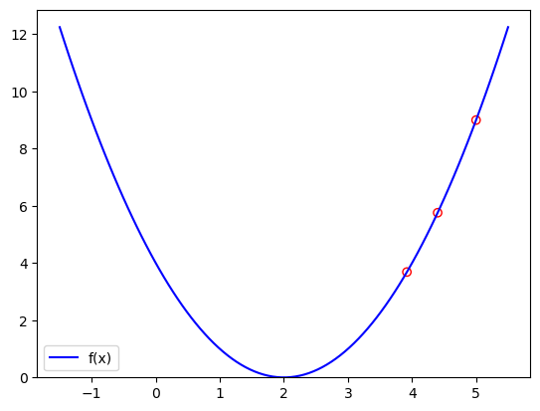

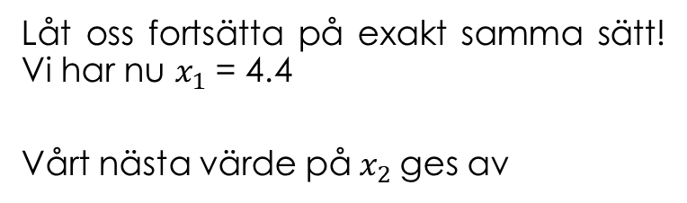
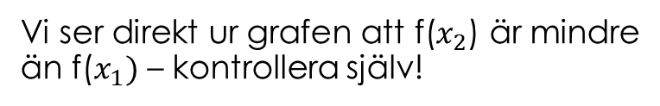
Konsten att lära
gradient descent
Låt oss fortsätta på exakt samma sätt! Vi har nu $x_{1}$= 4.4
Vårt nästa värde på $x_{2}$ges av
$$x_{2}=x_{1}−0.1⋅f_{x}^{′}\left(x_{1}\right)=4.4−0.1⋅4.8=3.92$$
Vi ser direkt ur grafen att f($x_{2}$) är mindre än f($x_{1})$ – kontrollera själv!
Toppen, så detta verkar fungera.
Vi hittar nya värden på x som ständigt tar oss närmare funktionens minimum!
$$x_{2}$$
$$x_{1}$$
$$x_{0}$$

Slide 16
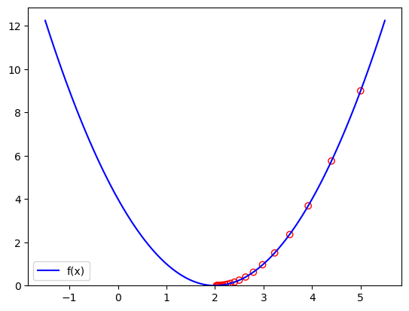
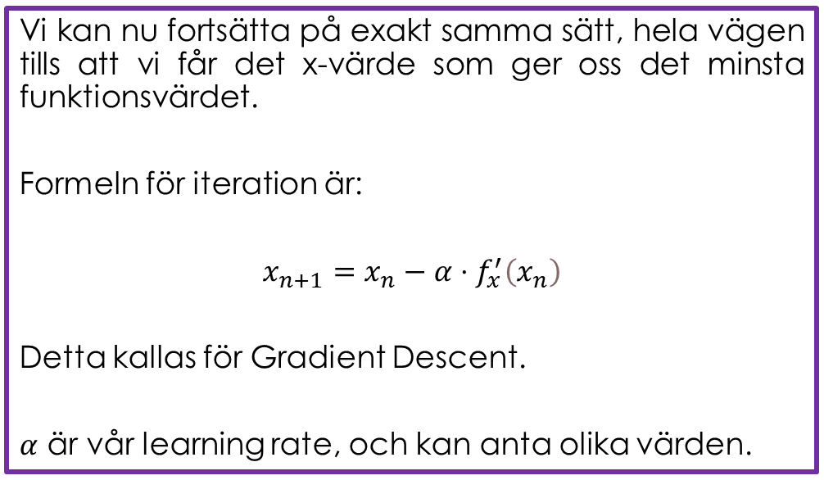
Konsten att lära
gradient descent
Vi kan nu fortsätta på exakt samma sätt, hela vägen tills att vi får det x-värde som ger oss det minsta funktionsvärdet.
Formeln för iteration är:
$$x_{n+1}=x_{n}−α⋅f_{x}^{′}\left(x_{n}\right)$$
Detta kallas för Gradient Descent.
$α$ är vår learning rate, och kan anta olika värden.

Slide 17

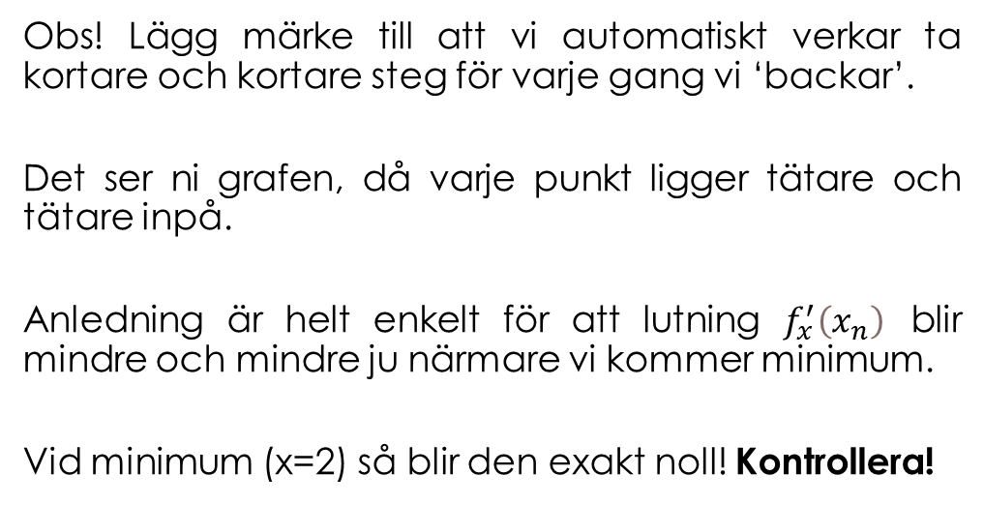
Konsten att lära
gradient descent
Gradient Descent:
$$x_{n+1}=x_{n}−α⋅f_{x}^{′}\left(x_{n}\right)$$
Obs! Lägg märke till att vi automatiskt verkar ta kortare och kortare steg för varje gang vi ‘backar’.
Det ser ni grafen, då varje punkt ligger tätare och tätare inpå.
Anledning är helt enkelt för att lutning $f_{x}^{′}\left(x_{n}\right)$ blir mindre och mindre ju närmare vi kommer minimum.
Vid minimum (x=2) så blir den exakt noll! Kontrollera!

Slide 18
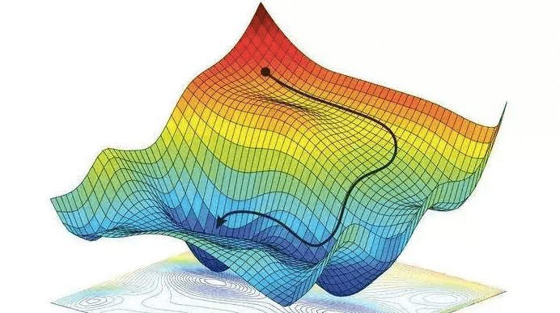
Konsten att lära
gradient descent
Vi har gått igenom Gradient Descent för en variabel, men faktum är att vi kan använda exakt samma metod för funktioner av flera variabler, som t.ex.
1. h(x) = ax+b
denna har två parametrar (a & b)
2. ChatGPT
som har… 175B parametrar!
3. Literally alla andra deep learning modeller med hur många parametrar som helst

Slide 19
Konsten att lära
gradient descent
Algoritm för att hitta minimum av en funktion systematiskt
1. Välj en funktion att minimera (ex. MAE för regression) samt initieria en modell att träna
2. Randomisera fram värden på parametrarna för din model
3. Beräkna din loss, givet dina nuvarand paremetrar
4. Beräkna derivatan för din funktion, med avseende på alla modellens parametrar
5. Hitta iterativt nästa värde på parametrarna genom att nyttja gradient descent.
6. Repetera 3-5 och stanna när vi verkar ha nått minsta värdet på vår loss-funktion
PyTorch gör detta
automatiskt!

Slide 20
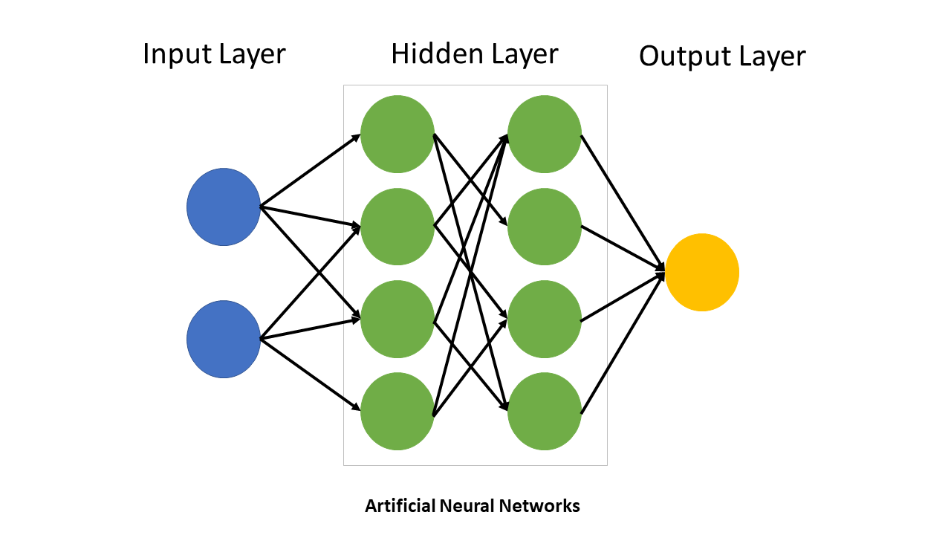
Konsten att lära
Allt blir extra tydligt när vi kommer börja göra detta i kod, alldeles snart!!
Det är verkligen busenkelt ☺

